Slide 1


Základní škola a Mateřská škola generála Pattona Dýšina, příspěvková organizace
AUTOR: Mgr. Marcela Šašková
NÁZEV: VY_32_INOVACE_4B_16
TÉMA: GEOMETRIE IX
ČÍSLO PROJEKTU: CZ. 1. 07/ 1. 4. 00/ 21. 1843

Slide 2
Anotace
Prezentace ukazuje krok po kroku postup rozdělení úsečky v daném poměru. Poměr je libovolný, určuje počet pomocných kružnic.

Slide 3
Rozdělení úsečky v daném poměru

Slide 4
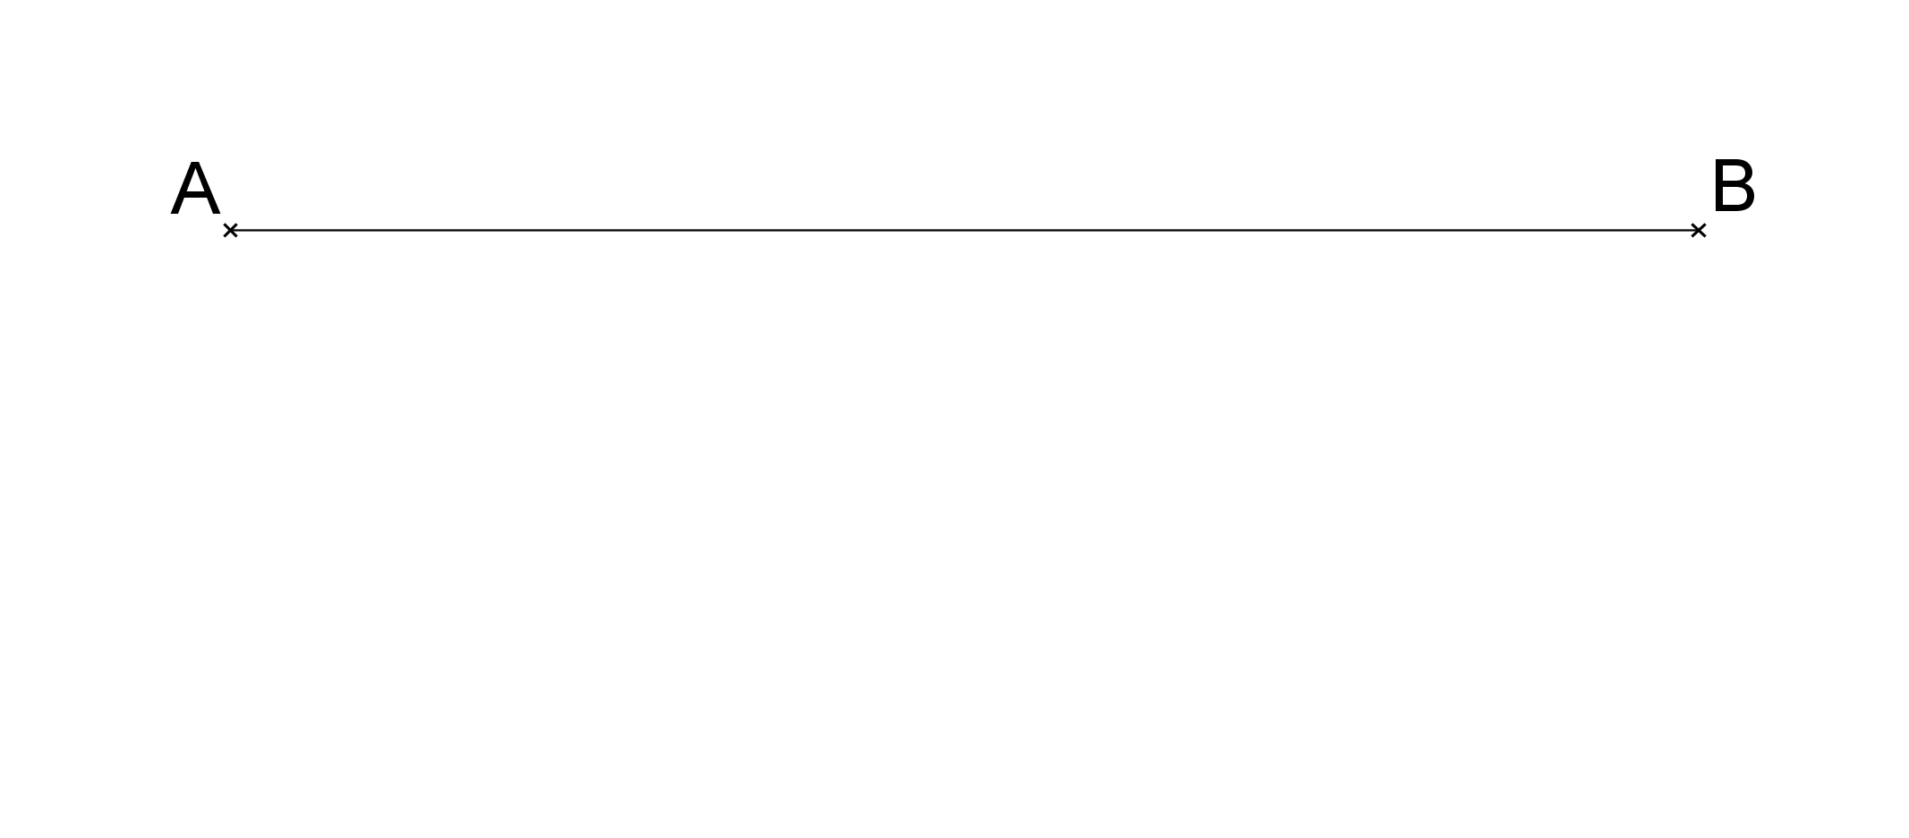
Úkol: rozděl úsečku AB v poměru 2:3

Slide 5
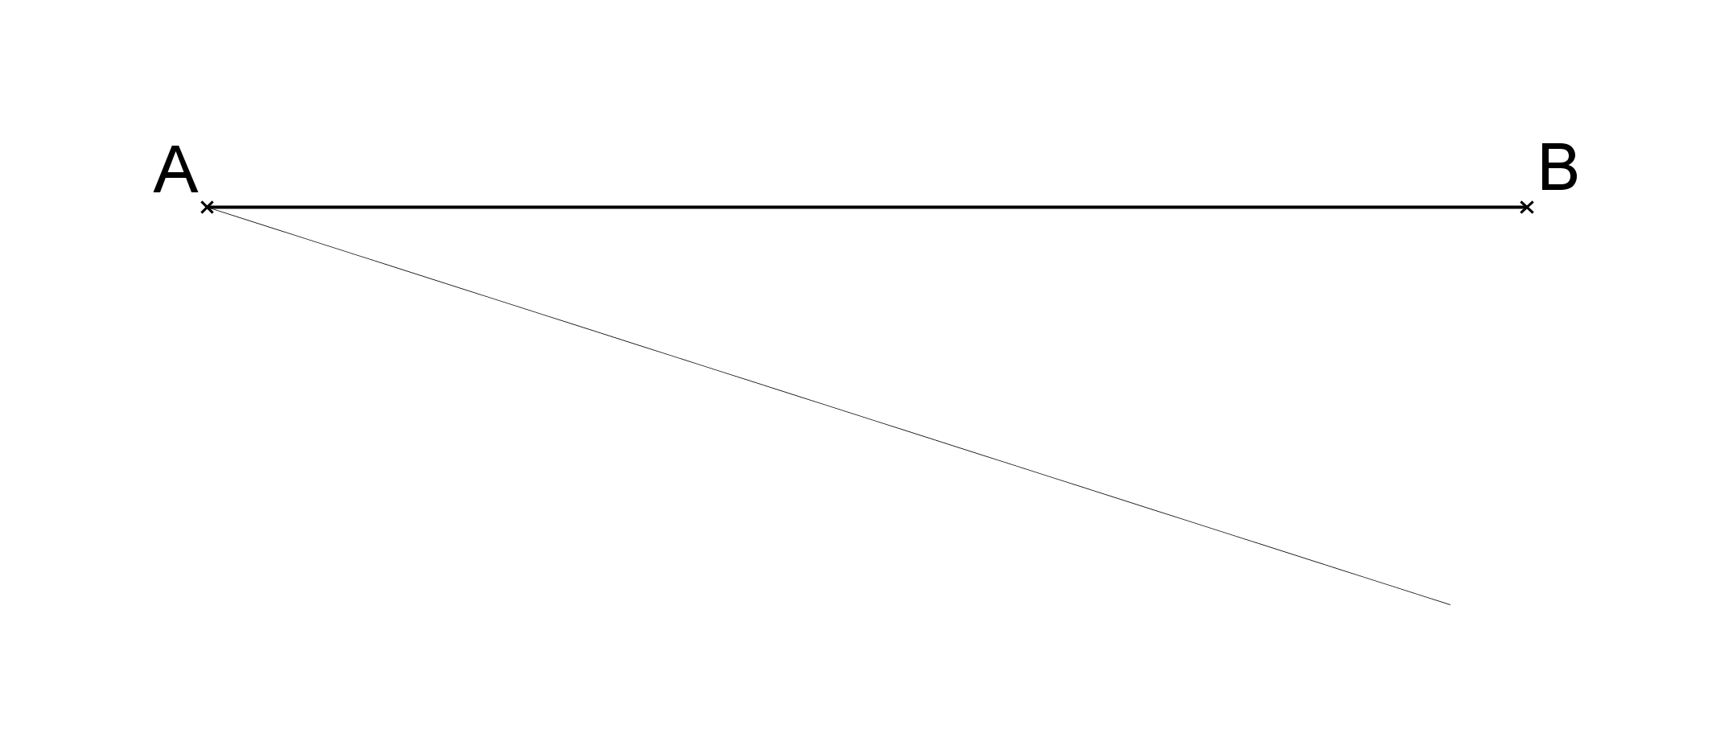
Sestrojíme polopřímku z bodu A pod úhlem cca 45°

Slide 6
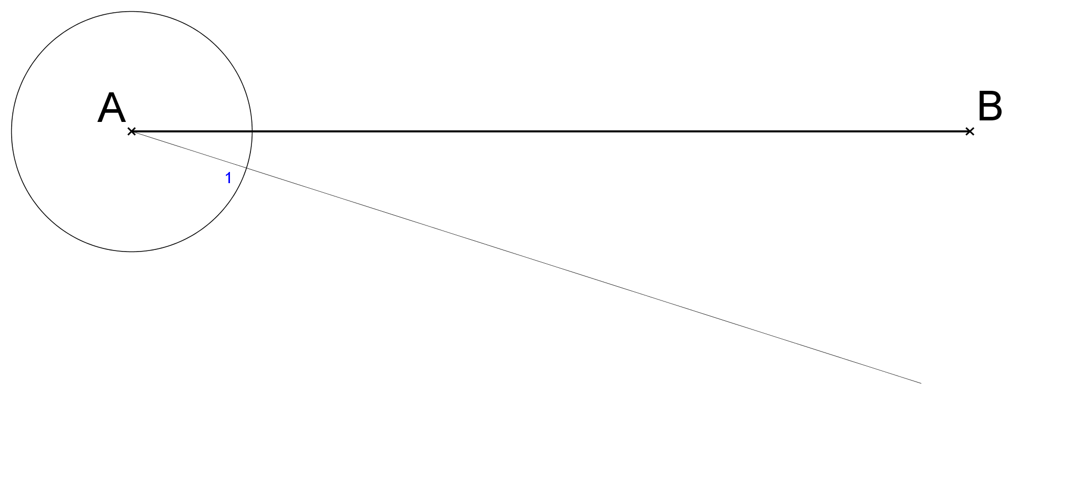
Narýsujeme kružnici se středem v A a libovolným poloměrem

Slide 7
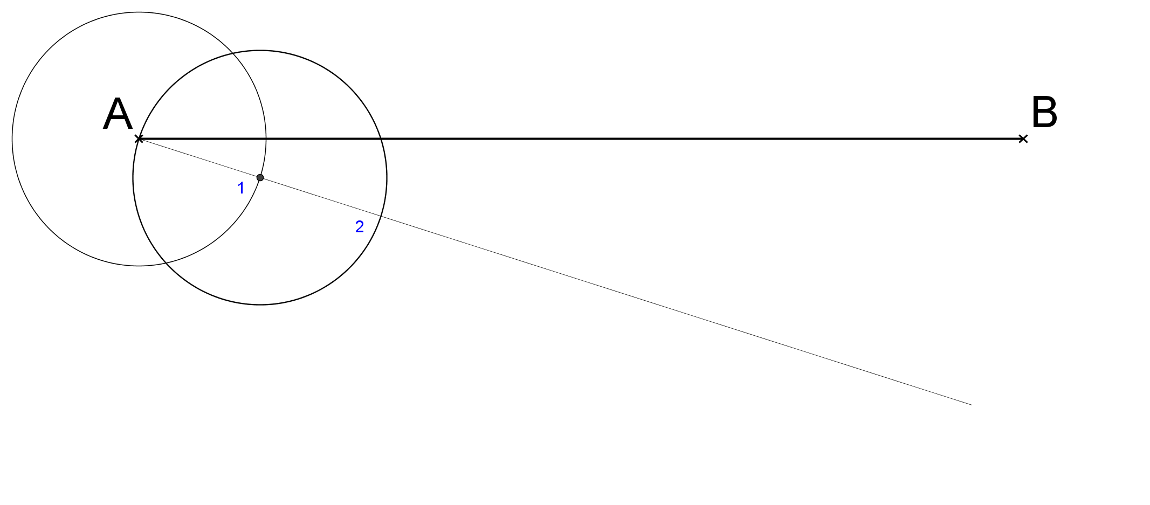
Následuje další kružnice se stejným poloměrem a středem v bodě 1

Slide 8
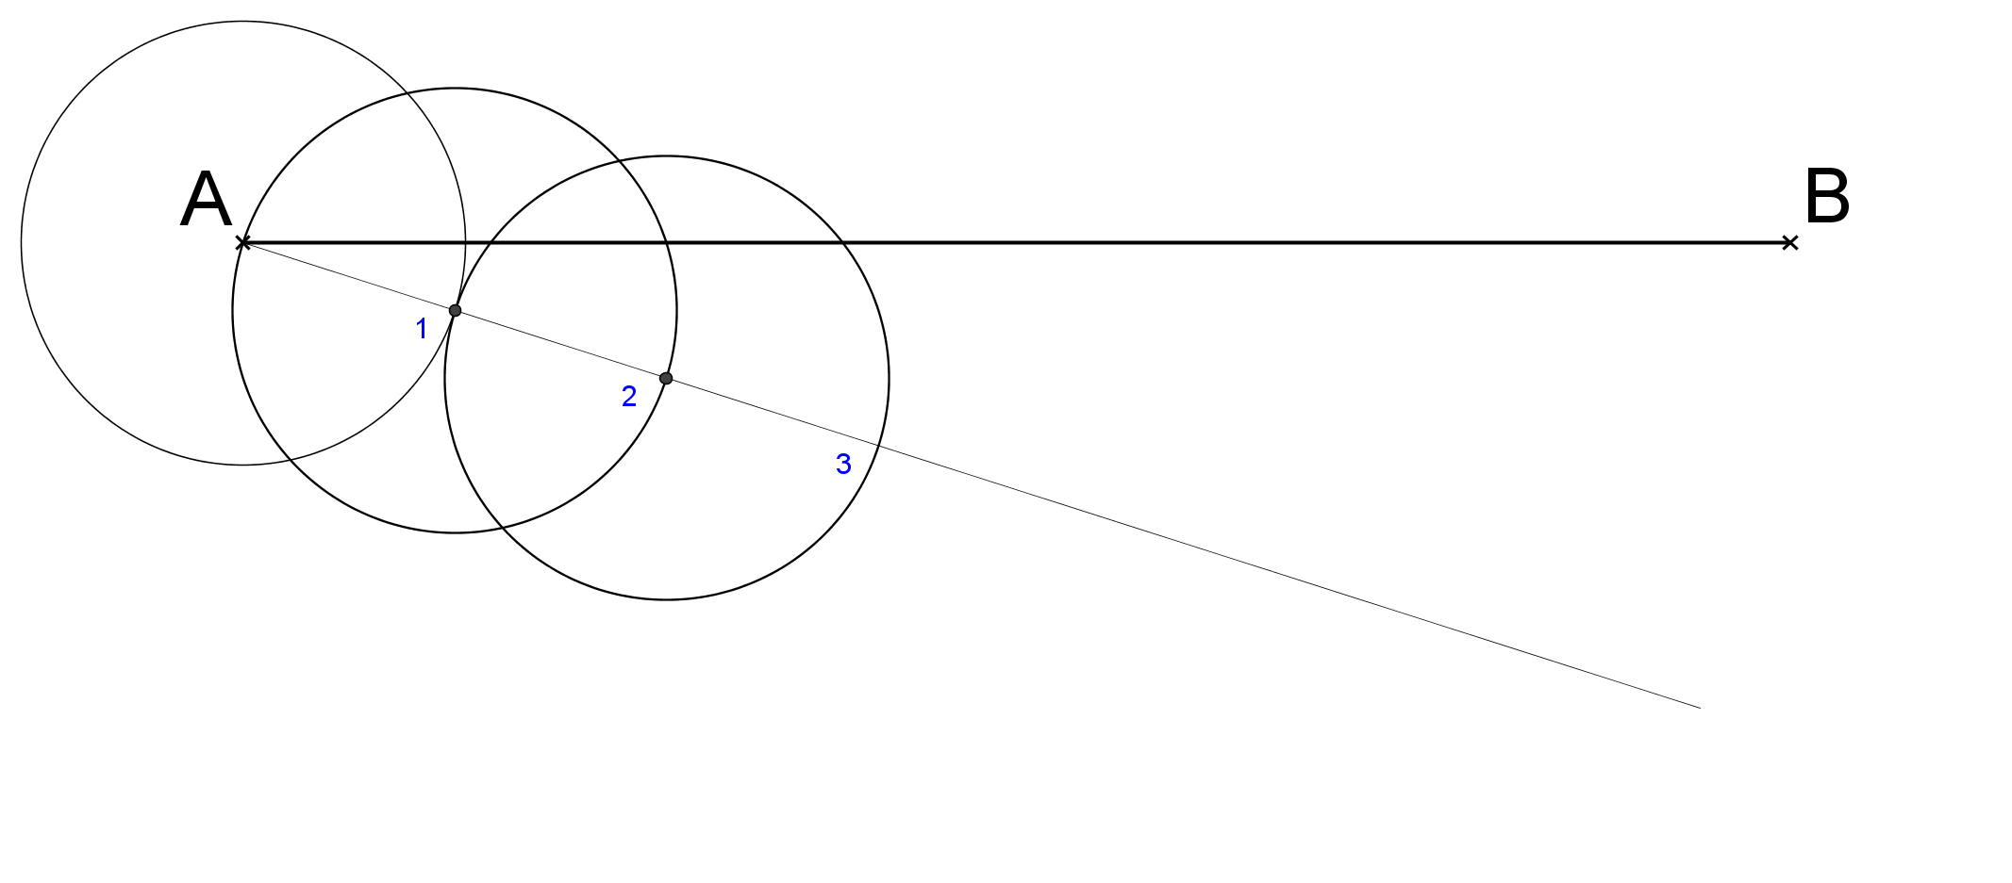
Třetí kružnice ze středu 2 má stejný poloměr

Slide 9
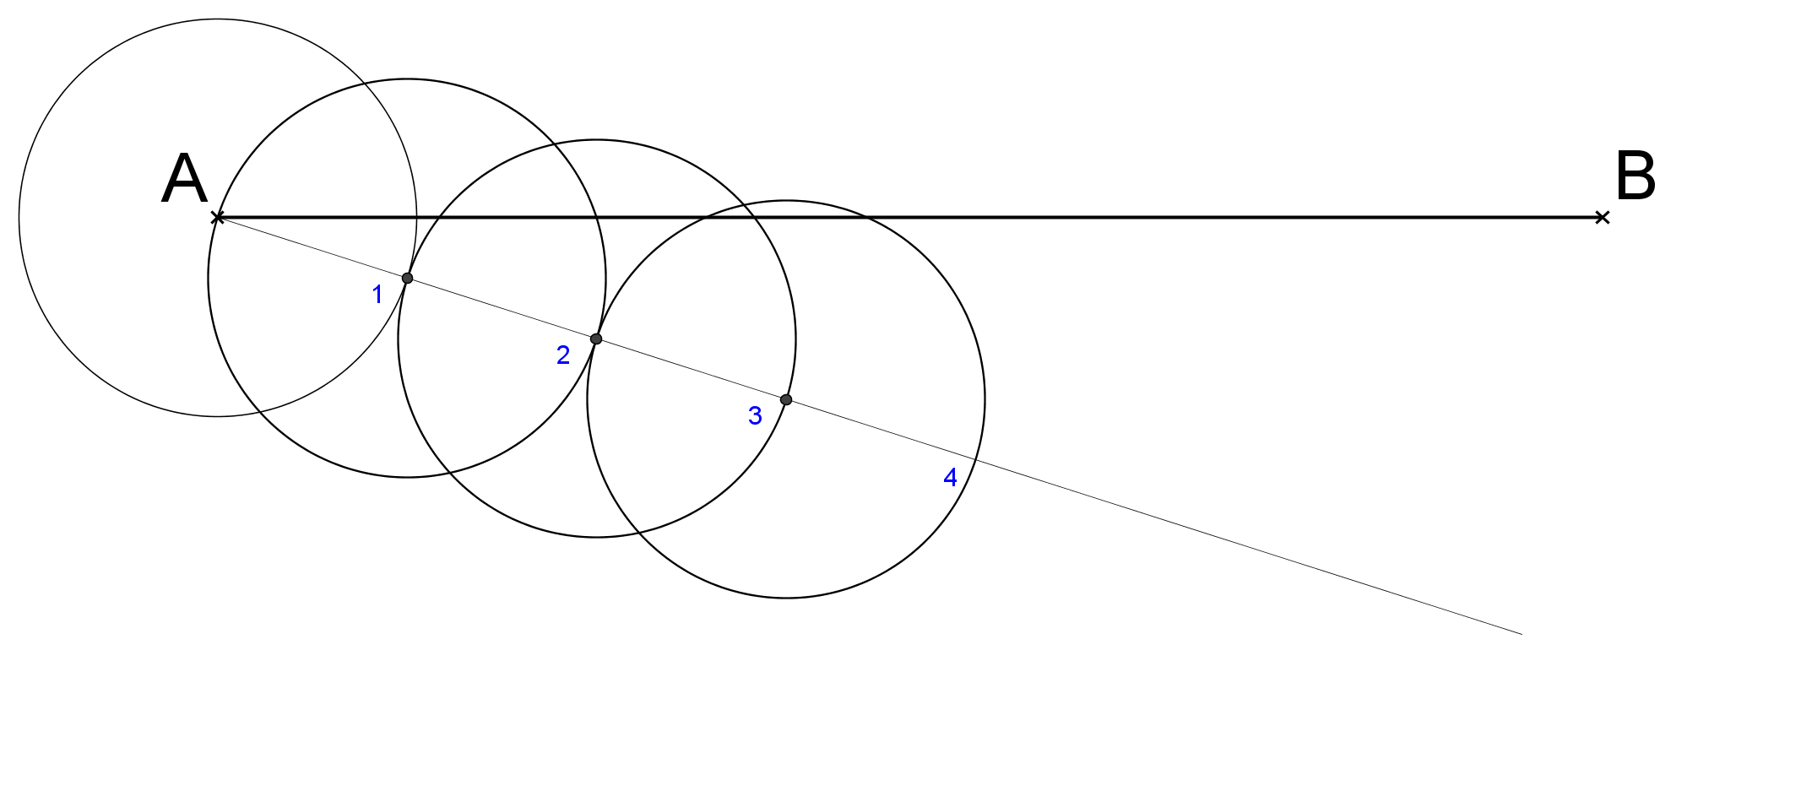
Stejně tak čtvrtá kružnice

Slide 10
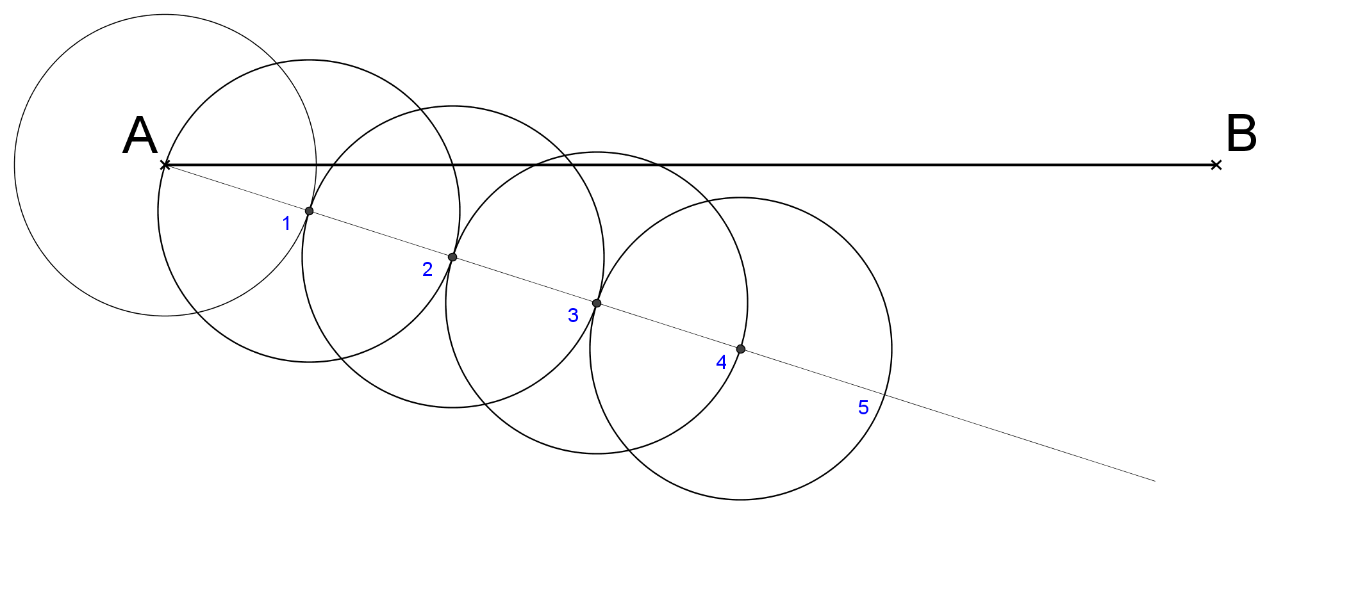
A poslední pátá kružnice
Proč 5 kružnic? Chceme úsečku rozdělit v poměru 2:3, neboli 2 dílky ku pěti, dohromady tedy 5 dílků

Slide 11
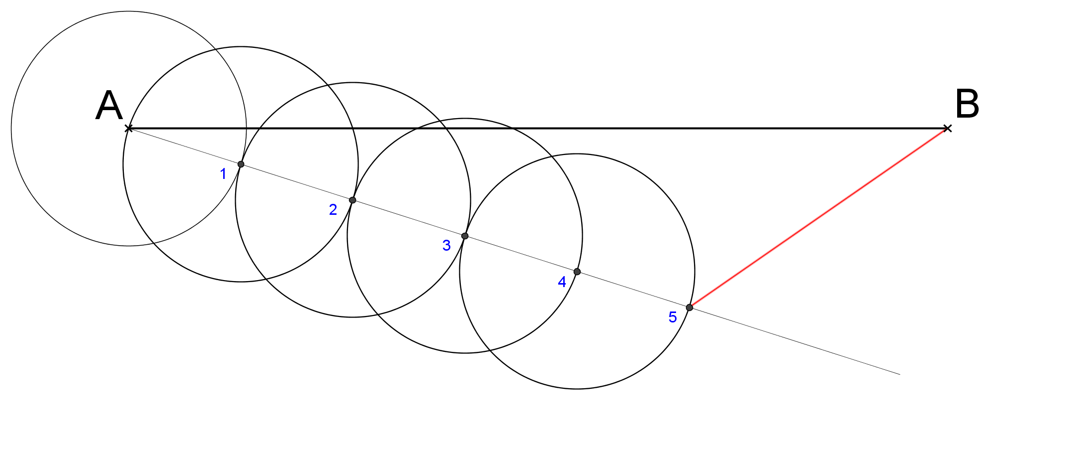
Bod B spojíme s 5

Slide 12
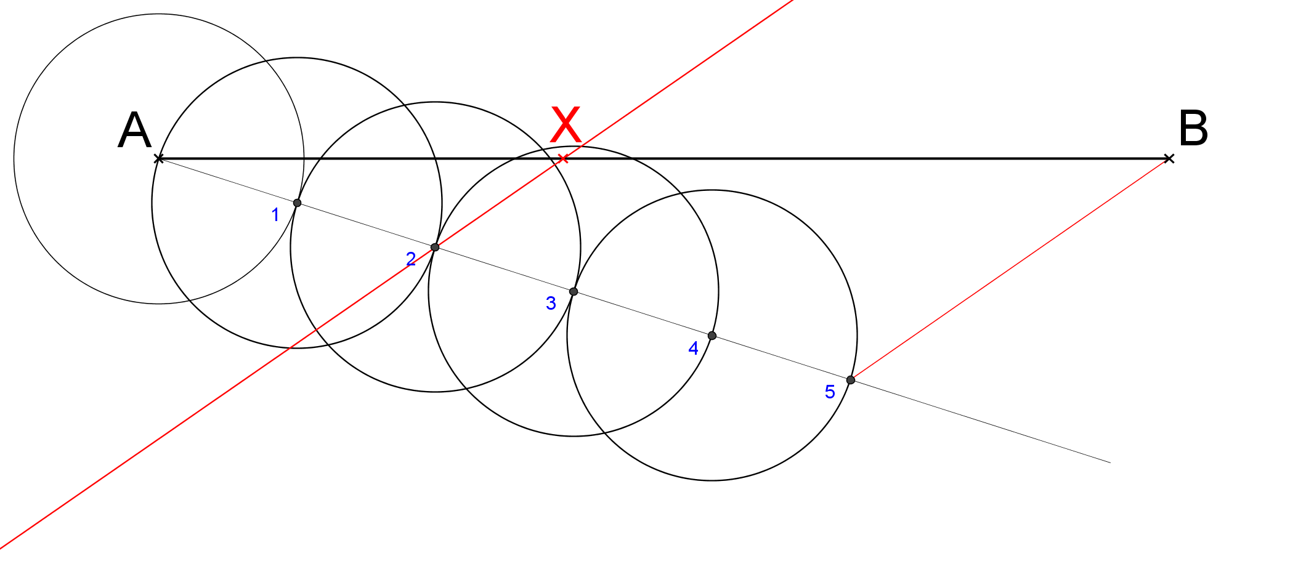
Ve 2 vedeme rovnoběžku se sestrojenou úsečkou
|AX|:|XB| = 2:3

Slide 13
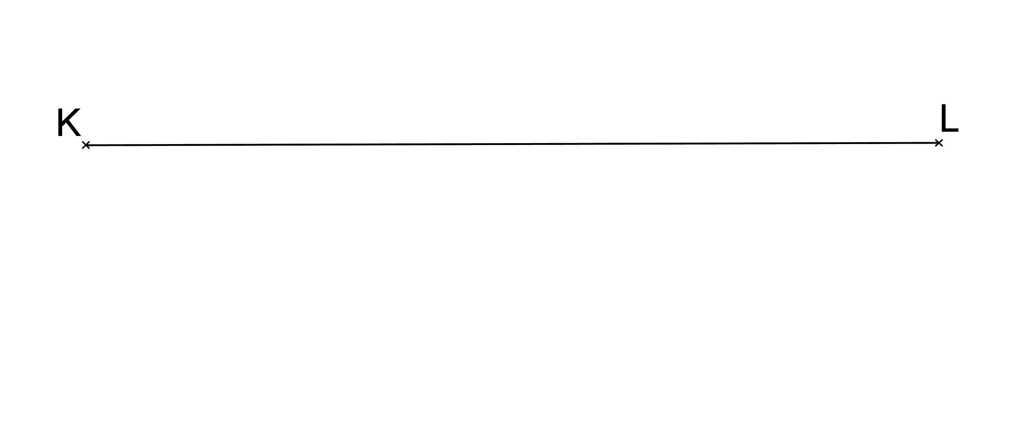
Rozděl úsečku KL v poměru 5:1

Slide 14
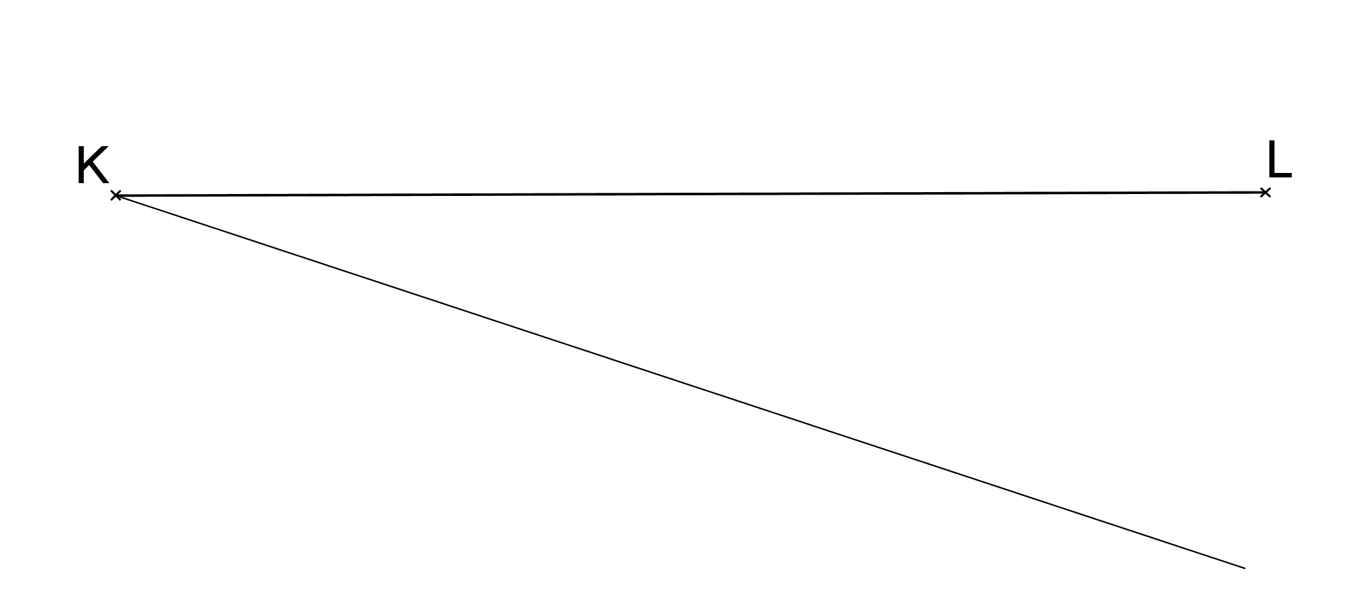

Slide 15
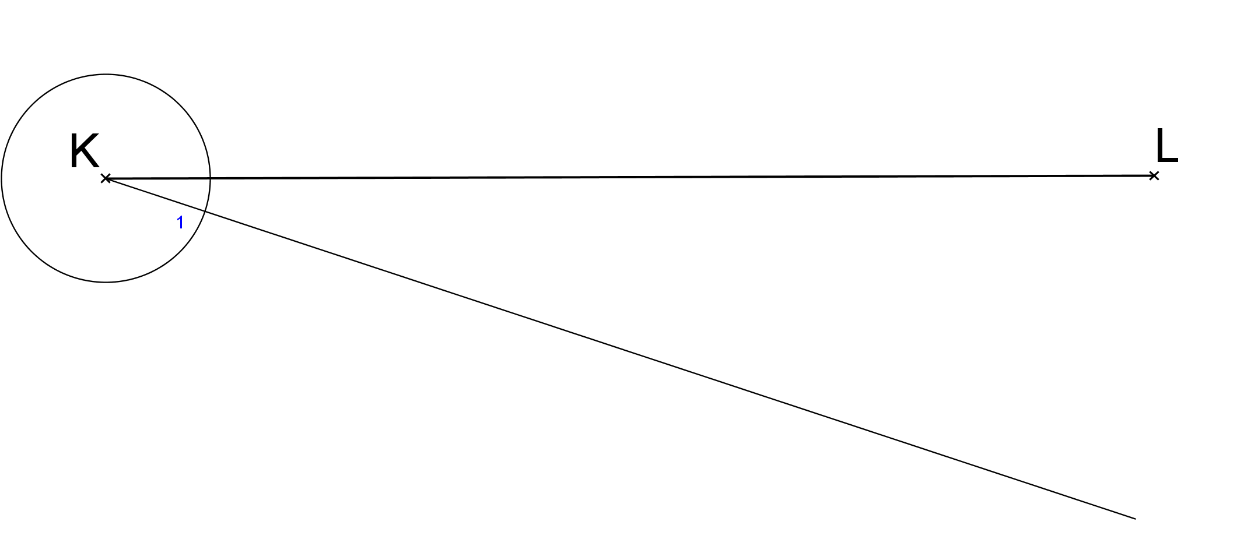

Slide 16
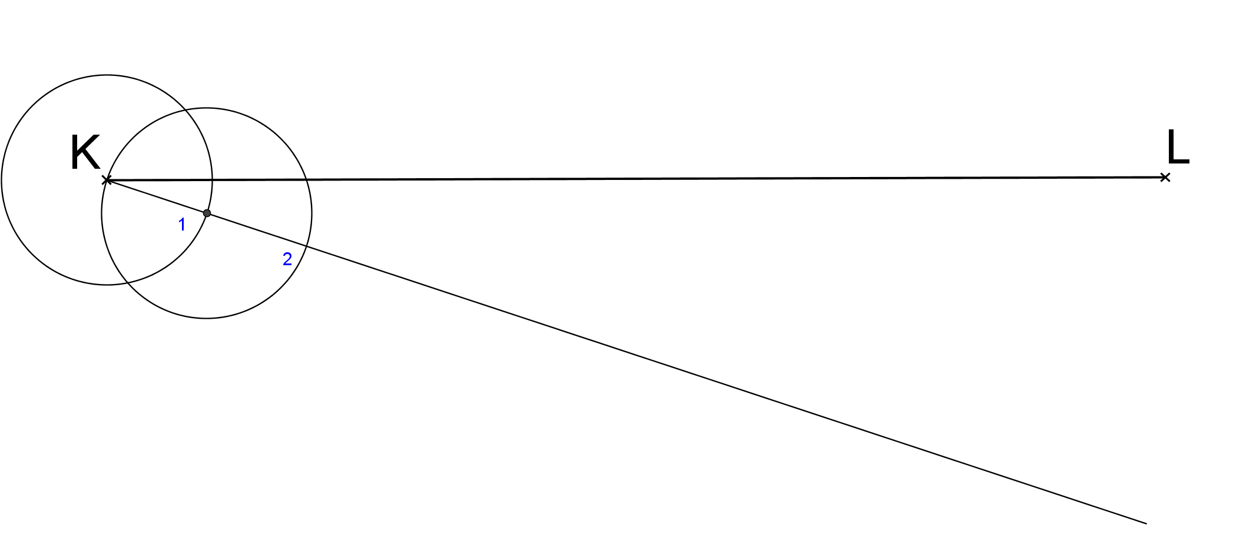

Slide 17
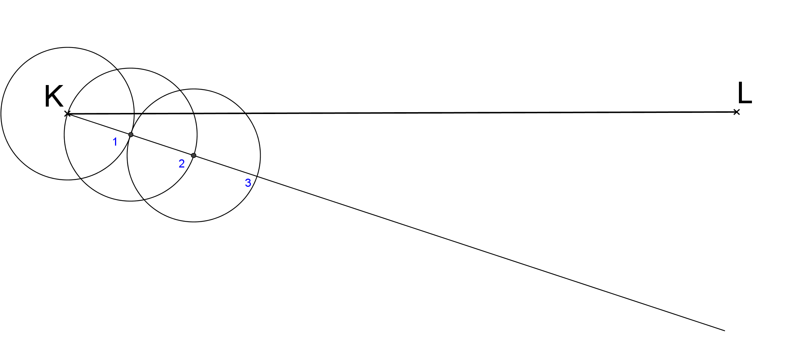

Slide 18
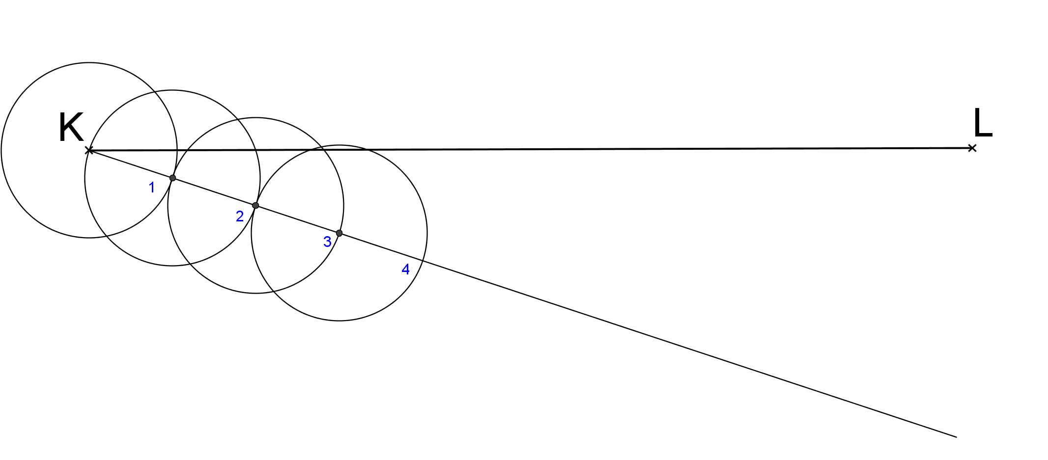

Slide 19
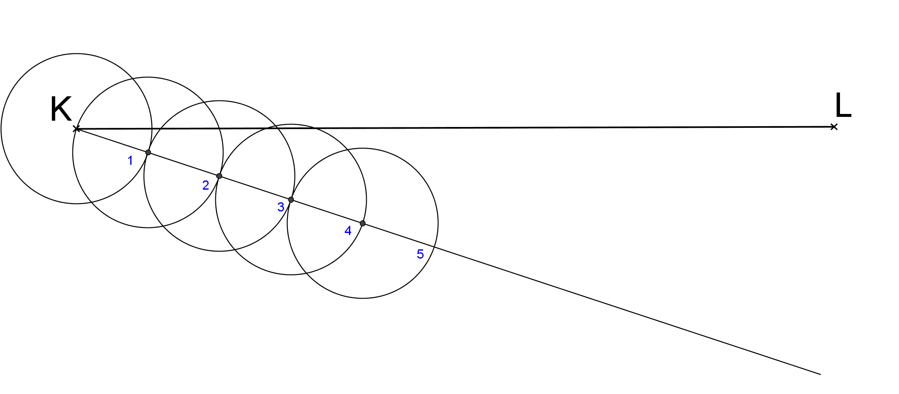

Slide 20
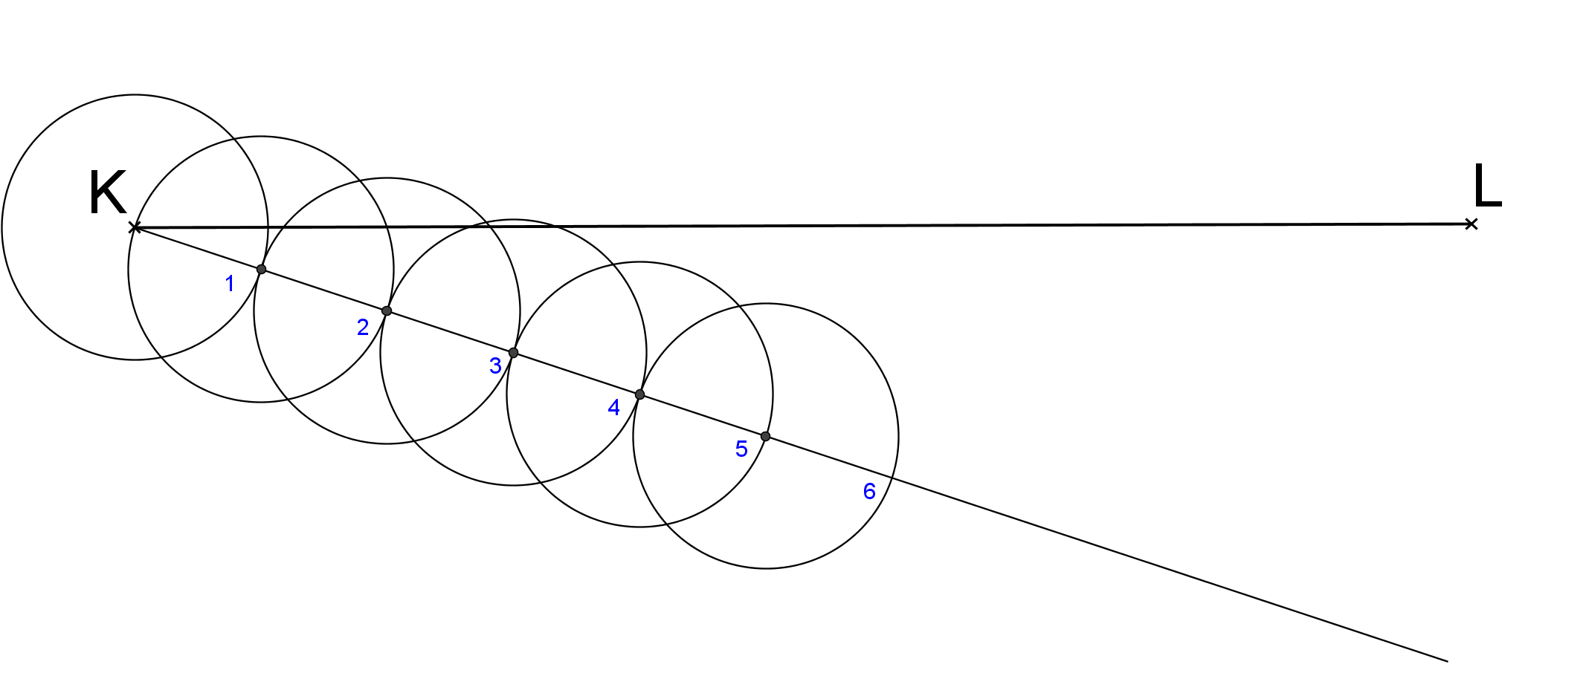

Slide 21
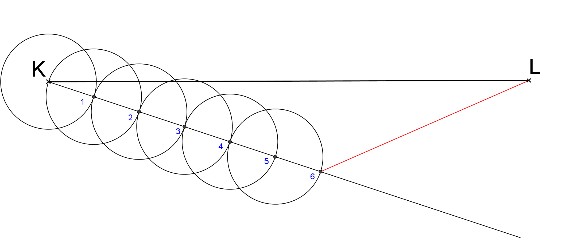

Slide 22
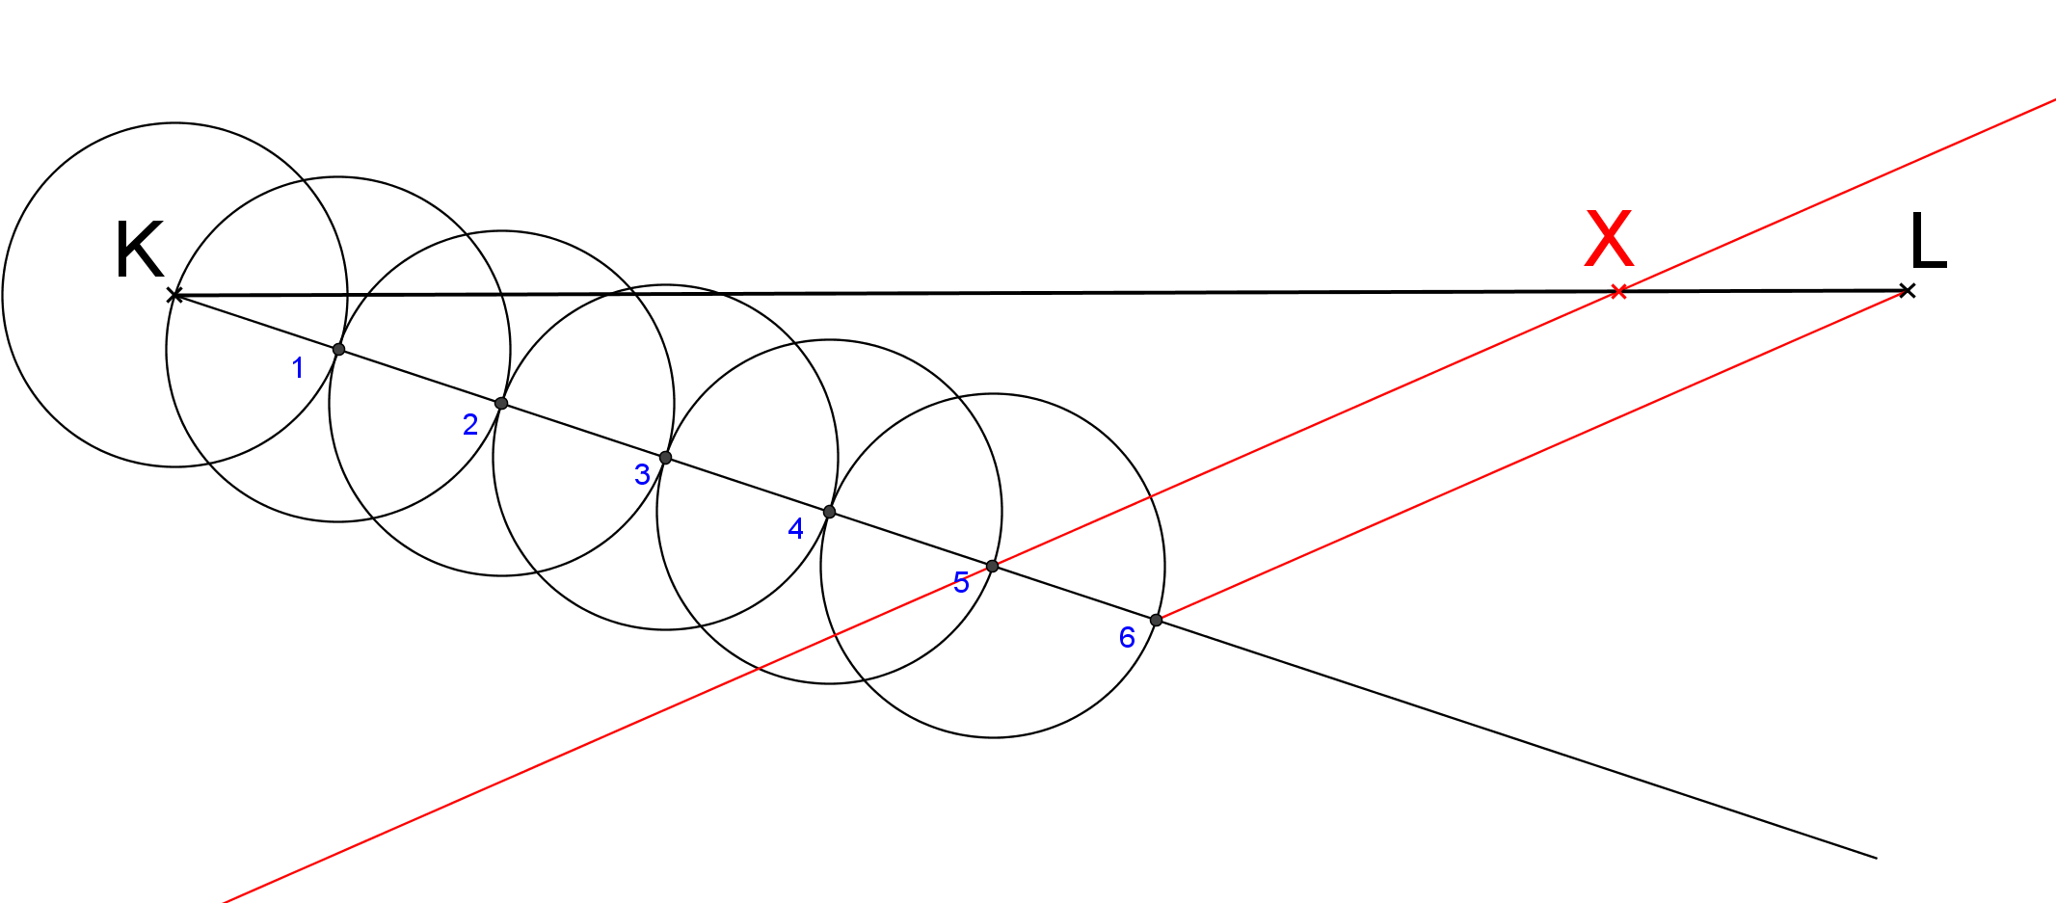

Slide 23
zdroje
KUŘINA, František. Matematika: geometrie. Praha: Fortuna, 1991. ISBN 80-85298-18-X.
Obrázky vytvořeny v programu GEOGEBRA
Autorem materiálu a všech jeho částí,
není-li uvedeno jinak, je Mgr. Marcela Šašková

